Slide 1
Comment les musiciens d’époques ou de cultures différentes mélangent-ils leurs inspirations ?
Le métissage en musique
séance 3
Emprunter une mélodie, et se la réapproprier

Slide 2
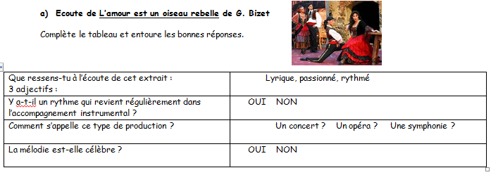
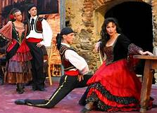


Lyrique, passionné, exalté

Slide 3

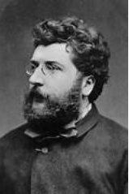

Slide 4
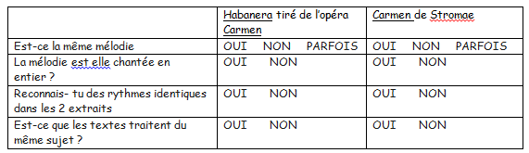


Slide 5
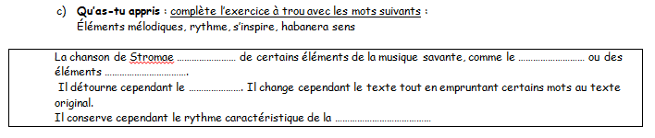
s’inspire
rythme
mélodiques
sens
habanera

Slide 6
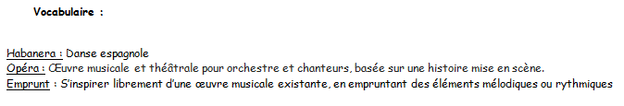

Slide 7
